Slide 1
Evaluación del Uso de los Recursos Educativos Abiertos (REA) para Mejorar el Rendimiento Académico en la Carrera de Pregrado de la Universidad de las Fuerzas Armadas ESPE: Caso Práctico Asignatura Comunicación Oral y Escrita (COE) de la Carrera de Rediseño de Ingeniería de Software, Período Marzo – Julio 2020
Mayra Manya
Cleopatra Pazmiño
Dr. Diego Marcillo
DIRECTOR

Slide 2
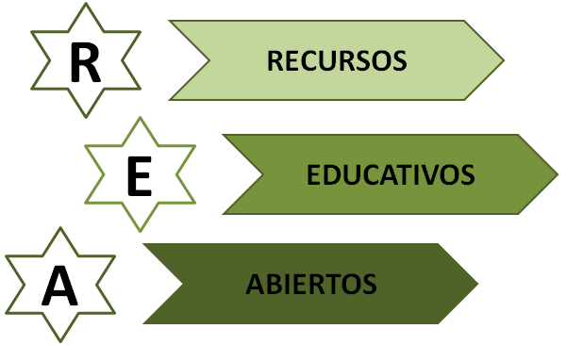
Contenido
Introducción
Estado de la Cuestión
Desarrollo de la Propuesta
Conclusiones y Trabajos Futuros

Slide 3
INTRODUCCIÓN
Planteamiento y Formulación del Problema
Justificación
Objetivos
Hipótesis
No hay REA con contenidos sobre asignaturas de pregrado.
¿De qué manera los REA incrementan el rendimiento académico?

Slide 4
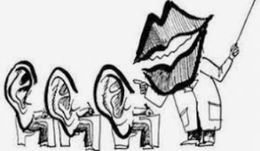
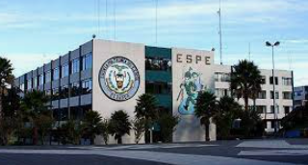
INTRODUCCIÓN
Planteamiento y Formulación del
Problema
Justificación
Objetivos
Hipótesis
Educación Tradicional
Contribuyen Educación Universal
Acceso Libre al Conocimiento
IES
Generación de
conocimiento
Potencial transformador
Tecnología - Internet
ESPE
docente estudiante
Estudiante – Participante Activo
haciendo - creando
Rendimiento académico

Slide 5
INTRODUCCIÓN
Planteamiento y Formulación del
Problema
Justificación
Objetivos
Hipótesis
Revisar literatura sobre los REA
Seleccionar los REA para la asignatura COE
Determinar la eficacia de los REA en el RA de los estudiantes de la asignatura de COE
Implementar los REA para COE sobre una herramienta tecnológica
Evaluar el uso de los REA en la asignatura de COE de la carrera de rediseño de Ingeniería de Software de la ESPE implementados a través una herramienta tecnológica que contribuyan al incremento del RA

Slide 6
INTRODUCCIÓN
Planteamiento y Formulación del
Problema
Justificación
Objetivos
Hipótesis
Los Recursos Educativos Abiertos aplicados en la asignatura de Comunicación Oral y Escrita de la carrera de rediseño de Ingeniería de software de la ESPE incrementan el rendimiento académico del estudiante de esa asignatura.
Los Recursos Educativos Abiertos aplicados en la asignatura de Comunicación Oral y Escrita de la carrera de rediseño de Ingeniería de software de la ESPE no incrementan el rendimiento académico del estudiante de esa asignatura.

Slide 7
REA “Materiales de enseñanza, aprendizaje e investigación en cualquier medio – digital o de otro tipo – que son de dominio público o que se han editado con una licencia de tipo abierto que permite que otros tengan acceso a ellos, los usen, los adapten y los redistribuyan sin costo alguno y sin restricciones o con pocas restricciones” (UNESCO, 2020)
ESTADO DE LA CUESTIÓN
Recursos Educativos Abiertos
Propiedad Intelectual en los REA
Rendimiento Académico
CanvasLMS
LIBERTADES REA
TIPOS DE REA
REPOSITORIOS REA
Espacios:
almacenar
organizar
difundir
Permiten
preservación
reutilización
fácil acceso
Apoya proceso-
aprendizaje
Conservar
Contenidos Educativos
Redistribuir
Reutilizar
Herramientas
Recursos de Implementación
Combinar
Modificar

Slide 8
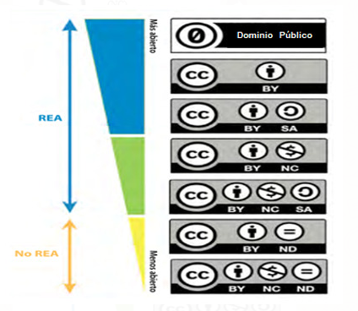
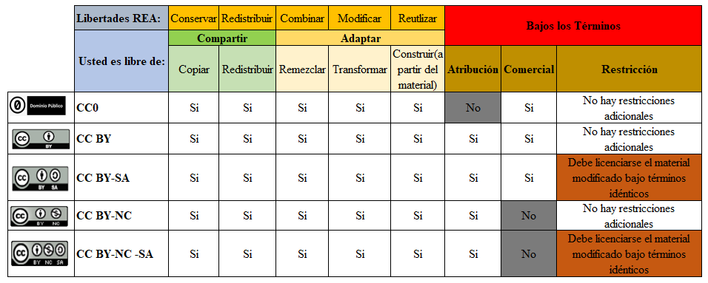
Licencias Abiertas facilitan su uso, re-uso y modificación, sin necesitar autorización del autor (Bardanca, Casullo, & Arriola, 2019).
ESTADO DE LA CUESTIÓN
Recursos Educativos Abiertos
Propiedad Intelectual en los REA
Rendimiento Académico
CanvasLMS
Copyleft
Preservar el mismo derecho de autor en versiones
Domino Publico
Respetar el derecho moral del autor.
Creative Commons
El autor cede algunos derechos.
Creative Commons protege la propiedad intelectual, buscando el equilibrio entre el reconocimiento del autor, el acceso público a la información, la cultura y el conocimiento (Viñas, 2015).

Slide 9
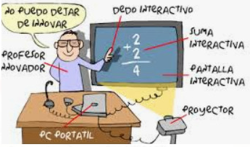
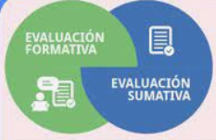
Rendimiento Académico sistema que mide los resultados y la construcción de conocimientos en los estudiantes (Edel Navarro , 2003) .
ESTADO DE LA CUESTIÓN
Recursos Educativos Abiertos
Propiedad Intelectual en los REA
Rendimiento Académico
CanvasLMS
Se crea
Se valoran
Factores
Socioeconómicos
Amplitud programas
Conocimientos previos
Metodología
Vocación,
Infraestructura
Estudiante
saber que hacer con lo aprendido
Didácticas educativas
Proceso y resultados

Slide 10
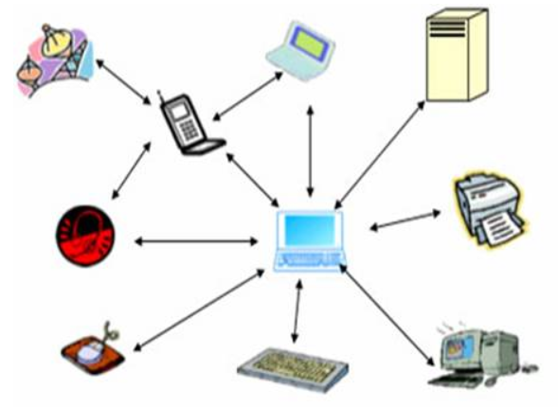
Sistema de Gestión de Aprendizaje (LMS): Son aplicaciones virtuales que facilitan el proceso de enseñanza- aprendizaje a través de materiales didácticos, herramientas de comunicación, colaboración e interacción Vizcarra Huaman (2019).
ESTADO DE LA CUESTIÓN
Recursos Educativos Abiertos
Rendimiento Académico
CanvasLMS
Autonomía en el aprendizaje
Acceso Abierto
Arq. en la nube
Maneja varios Perfiles
Fácil Acceso
celulares, tables, computadoras
Interacción estudiantes - docente
Seguimiento, supervisión y control durante el proceso
Flexibilidad en la
integración de
Aplicaciones
Personalización según necesidades
de usuario
Interfaz Intuitiva
Flexible
Versátil
Idioma
Desarrollo e implementación de contenido
Opciones Básicas
Soporte Técnico
Aprendizaje con Eficiencia
Plataformas comerciales
Plataforma de software libre

Slide 11
PROPUESTA
Situación Actual
Diseño e Implementación
Experimento
Resultados
Resultados de Aprendizaje
Lecturas
Técnicas de exposición
Ortografía y puntuación
Comunicación verbal y no verbal
Vicios de dicción
C O E
Cátedra Institucional
Aplicación correcta del idioma Oral y Escrito
Contenidos Mínimos
Comprende y expresa mensajes con claridad y coherencia
Escritura correcta según la RAE
Redacción textos a través del uso correcto del lenguaje en el entorno educativo
Conectores lógicos
Párrafo
Texto argumentativo
Ensayo
Normas APA
Técnicas de expresión oral
Unidades Curriculares
U.C.1: La Comunicación Humana
U.C.2: La Comunicación Escrita
U.C.3: Interpretación de textos

Slide 12
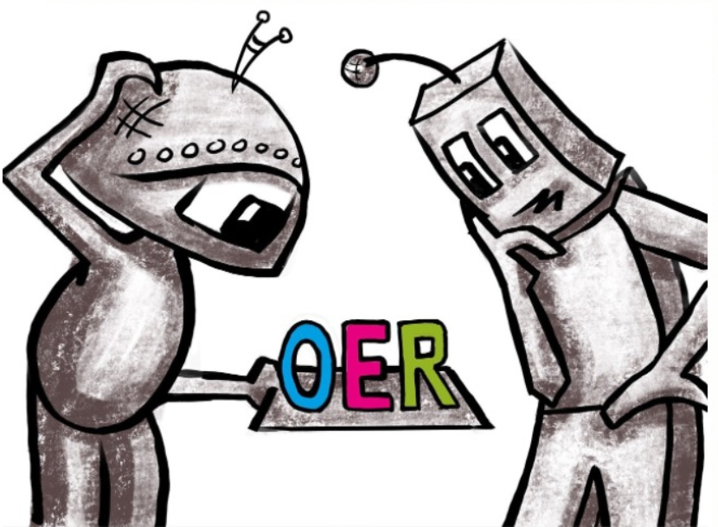
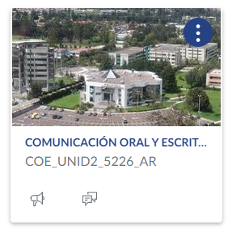
PROPUESTA
Situación Actual
Diseño e Implementación
Experimento
Resultados
organizo, almacenó, difundió
72 Estudiantes
Total de la población.
Selección no probabilística
a conveniencia del investigador
Búsqueda, selección y desarrollo de los REA
Revisión de los REA
Diseño e Implementación del Experimento
Motor de búsqueda Google
Listado de repositorios
Búsqueda de contenidos
Se verificó que los REA tengan licencias cc.
Selección de los REA
Estructura REA
por Temas
Contenido teórico
Videos
Ejercicios prácticos
Evaluaciones
Contenido validado de acuerdo al silabo
APROBADO REA

Slide 13
PROPUESTA
Situación Actual
Diseño e Implementación
Experimento
Resultados
U.C.2 Comunicación Escrita
Apoyo
del
docente
Creación de
usuarios
acceso
Canvas
Guía Usuario
Aplico
Diagnóstico
Nivel de conocimientos
Registro del uso REA
Acceso libre a los REA
Seguimiento
Actividades
Encuesta de Satisfacción
Mayo – Junio 2020
Junio – Julio 2020
Blog
Entrevista Docente
U.C. 1
Primer Parcial
U.C. 2
Segundo Parcial
Notas Promedio 1er.Parcial
Notas Promedio 2do.Parcial

Slide 15
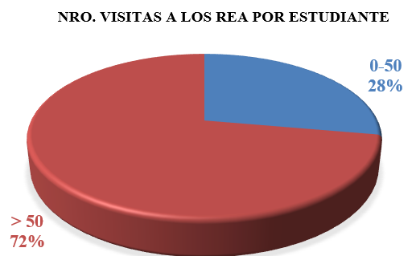
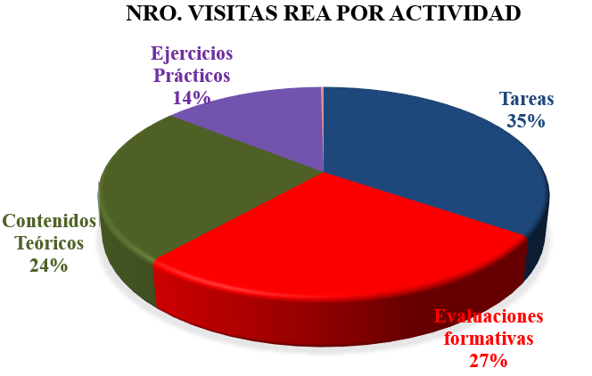
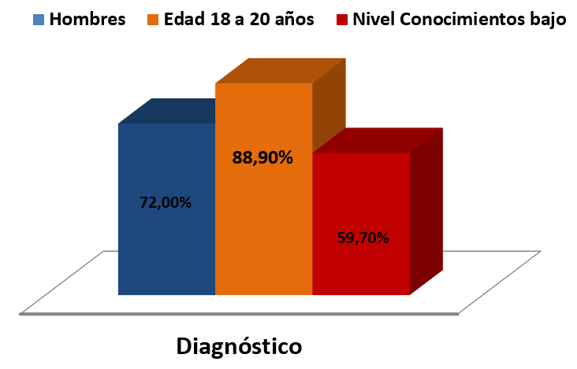
PROPUESTA
Situación Actual
Diseño e Implementación
Experimento
Resultados
DIAGNÓSTICO

Slide 16
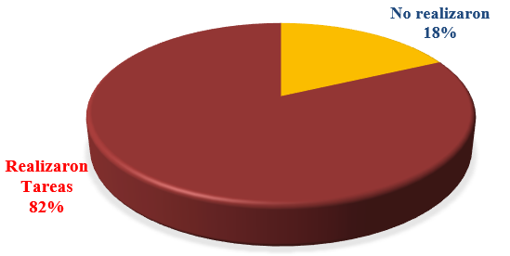
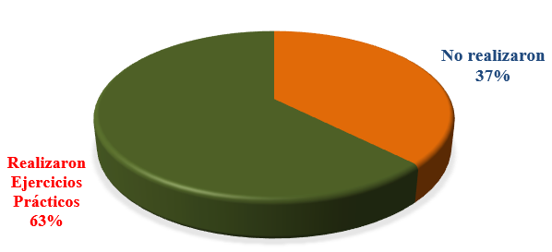
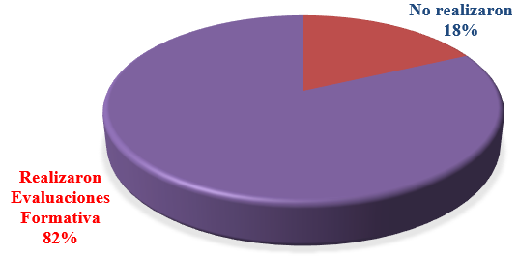
PROPUESTA
Situación Actual
Diseño e Implementación
Experimento
Resultados

Slide 17
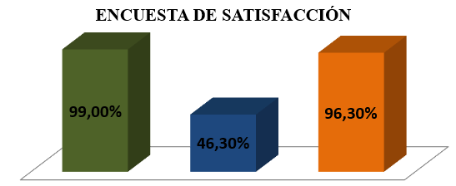
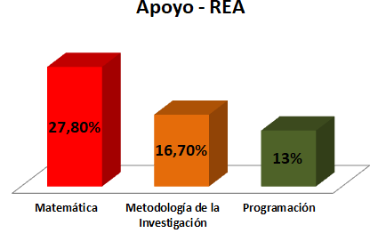
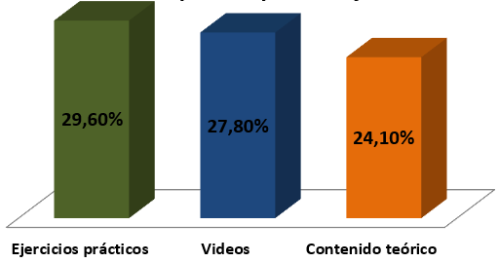
PROPUESTA
Situación Actual
Diseño e Implementación
Experimento
Resultados
Cumplieron
Expectativas
Otros REA/Herramientas
(software)
Act. Conocimientos - F. Consulta
REA-APORTE AL APRENDIZAJE
APOYO - REA

Slide 18
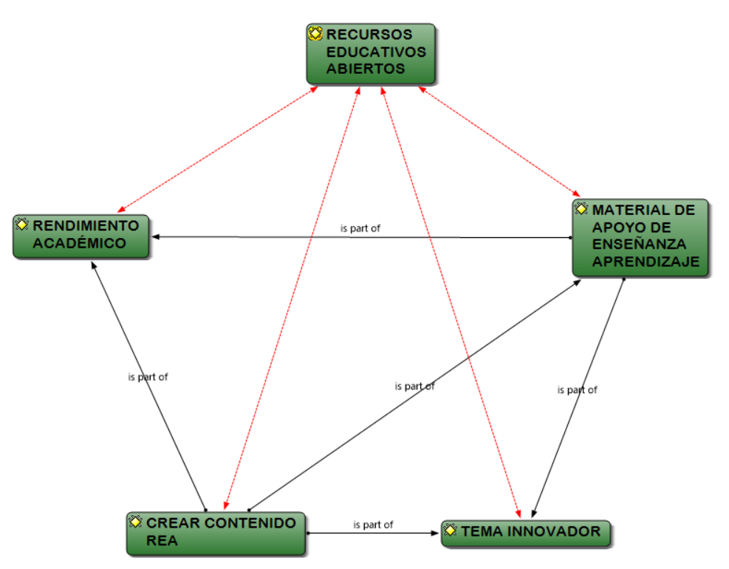
Entrevista Docente
PROPUESTA
Situación Actual
Diseño e Implementación
Experimento
Resultados
Tema Innovador
“no había escuchado hasta antes de su investigación”
Materiales de apoyo y aprendizaje
“...información validada y oficial”; “Efectivos, de utilidad, adecuado”
Categoría
REA
Crear contenido REA
“Sí, de ser necesario y con la disposición de tiempo que esto demanda”;
“Efectivos, de utilidad, adecuado”
Análisis cualitativo
Aplicación de la entrevista
Rendimiento Académico
“considero que si fueron de apoyo para los estudiantes”;
“los contenidos deberían estar disponibles para los estudiantes desde el inicio”; “motivar al estudiante con una calificación”
Formulación de preguntas

Slide 19
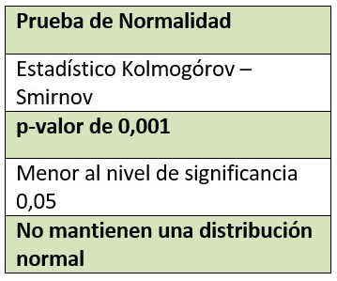
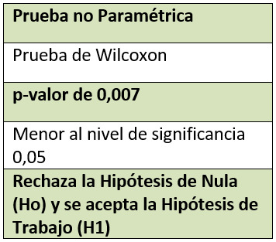
Comprobación de Hipótesis
PROPUESTA
Situación Actual
Diseño e Implementación
Experimento
Resultados
H1: “Los Recursos Educativos Abiertos aplicados en la asignatura de Comunicación Oral y Escrita de la carrera de rediseño de Ingeniería de software de la ESPE incrementan el rendimiento académico del estudiante de esa asignatura”.

Slide 20
Conclusiones
Trabajos Futuros
01.
Varios estudios sobre REA - RA en educación media.
Nivel superior su literatura fue escasa Infopedagogía, Cálculo, Programación, Innovación educativa, Economía.
COE-RA no encontró estudios.
02.
REA empleados
seleccionados y elaborados con cc (conservar, reutilizar, modificar, combinar y redistribuir)
Implemento UC2
Enfoques didácticos (conductista, constructivista,
cognitivista)
Rendimiento Académico
03.
Canvas LMS
Repositorio educativo
Código Abierto,
Interfaz intuitiva
Facilidad integrar
Aplicaciones;
disponible
Blog/link acceso
04.
72 estudiantes
Estadístico de pruebas Wilcoxon no siguieron una distribución normal
P valor inferior al nivel significancia
Hipótesis de trabajo fue aceptada

Slide 21
Conclusiones
Trabajos Futuros
Integrar los REA como parte del portafolio docente que beneficie a la enseñanza - aprendizaje
mejore el rendimiento académico
I
Crear un repositorio educativo abierto para la comunidad, que reúna, organice, publique y difunda REA como alternativa para impulsar la auto-educación
C
REA

Slide 22
Muchas Gracias
R
RECURSOS
E
EDUCATIVOS
A
ABIERTOS

